Slide 1
ФАКТЫ И ЦИФРЫ
хэштег #politteh
Комитет создан 2 июня 2015 г.
Председатель Комитета – Евгений Минченко

Slide 2
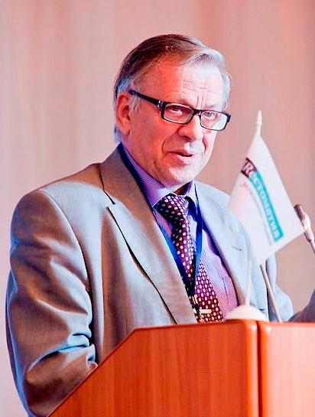
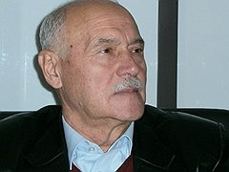
ФАКТЫ И ЦИФРЫ 2015
2 июня 2015 создан комитет по политтехнологиям РАСО
Более 70 членов
2 почетных члена комитета – Александр Юрьев и Евгений Сучков
125 участников в закрытой группе комитета в Facebook
224 заявки - на рассмотрении

Slide 3
ФАКТЫ И ЦИФРЫ 2015
15 мероприятий провел комитет с июня по декабрь 2015:
16.06 – круглый стол (совместно с Фондом ИСЭПИ) – выборы во Франции, Великобритании, Польше, США;
30.06 - организационное заседание комитета, обсуждение предвыборных технологий в США, ЕС и Великобритании (совместно с Фондом ИСЭПИ);
Июль. Серия мероприятий с участием ведущих политконсультантов Бразилии и Мексики - круглый стол;

Slide 4
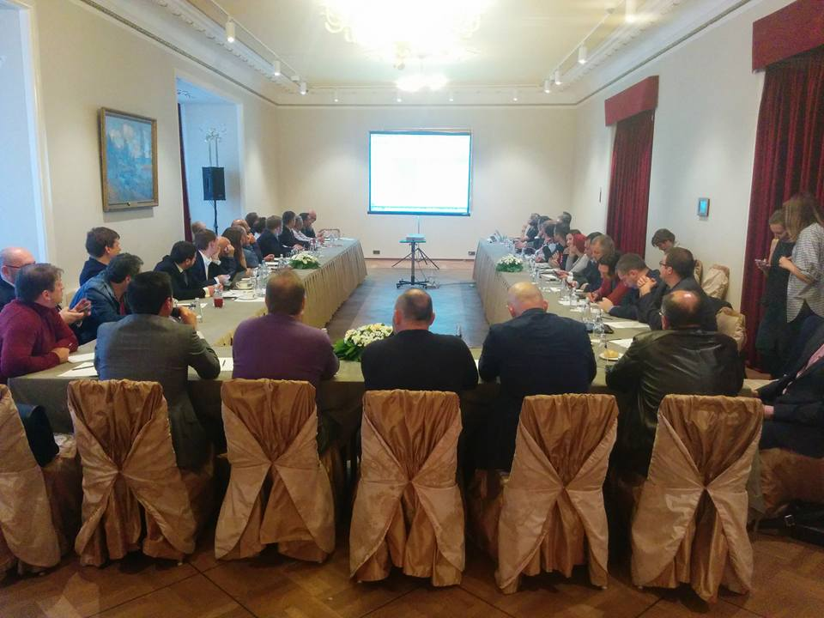
ФАКТЫ И ЦИФРЫ 2015
публичная лекция в Российской Академии Наук,
дискуссия с членами комитета,
встреча с сотрудниками Евразийской комиссии;
28.07 - презентация Комитета в рамках празднования Дня PR-специалиста;
август – подготовлен доклад о предвыборном софте;
17.08 – обсуждение образовательных стандартов, программ обучения, программ повышения квалификации узких специалистов;
14.09 – публикация Меморандума по итогам региональных выборов
15.09 - выступление Е. Минченко на пленарном заседании Общественной палаты с презентацией Меморандума Комитета по итогам выборов;
1.10 – закрытое заседание, посвященное анализу итогов единого дня голосования в России;

Slide 5
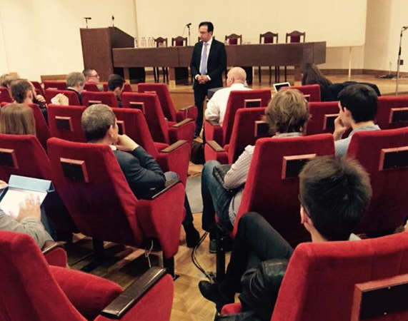
ФАКТЫ И ЦИФРЫ 2015
ноябрь 2015 – участие в работе конференции IAPC (Мехико);
26.11 - закрытое заседание, посвященное выборам в Португалии и Польше;
подготовлена к изданию книга «Как выигрывают выборы в США, Евросоюзе и Великобритании»;
01.12 – закрытое заседание «Выборы в США по гамбургскому счету: стратегии, деньги, технологии»;
02.12 - круглый стол (совместно с фондом ИСЭПИ) на тему «Год до выборов президента США: анализ и прогнозы»;
16.12 - подведение итогов работы комитета на полях Дней PR.

Slide 6
ФАКТЫ И ЦИФРЫ 2015
Более 300 человек приняли участие в мероприятиях комитета.
США, Бразилия, Мексика, Казахстан, Узбекистан, Украина, Польша, российские регионы – география гостей мероприятий комитета.
Мероприятия проводились в партнерстве с:
Фондом ИСЭПИ,
Евразийской комиссией,
отделением общественных наук РАН,
факультетом мировой политики МГУ,
факультетом коммуникаций, медиа и дизайна Высшей школы экономики, Общественной палатой РФ.
Ведомости, Коммерсант, РБК, Gazeta.ru, Znak.com, РИА Ura.ru, Центр политического анализа, Дождь, РБК-ТВ – эти и другие СМИ освещали деятельность комитета.

Slide 7
КОМИТЕТ ПО ПОЛИТИЧЕСКИМ ТЕХНОЛОГИЯМ РАСО
www.politteh.ru
politconsultant_raso@gmail.com

